Slide 1
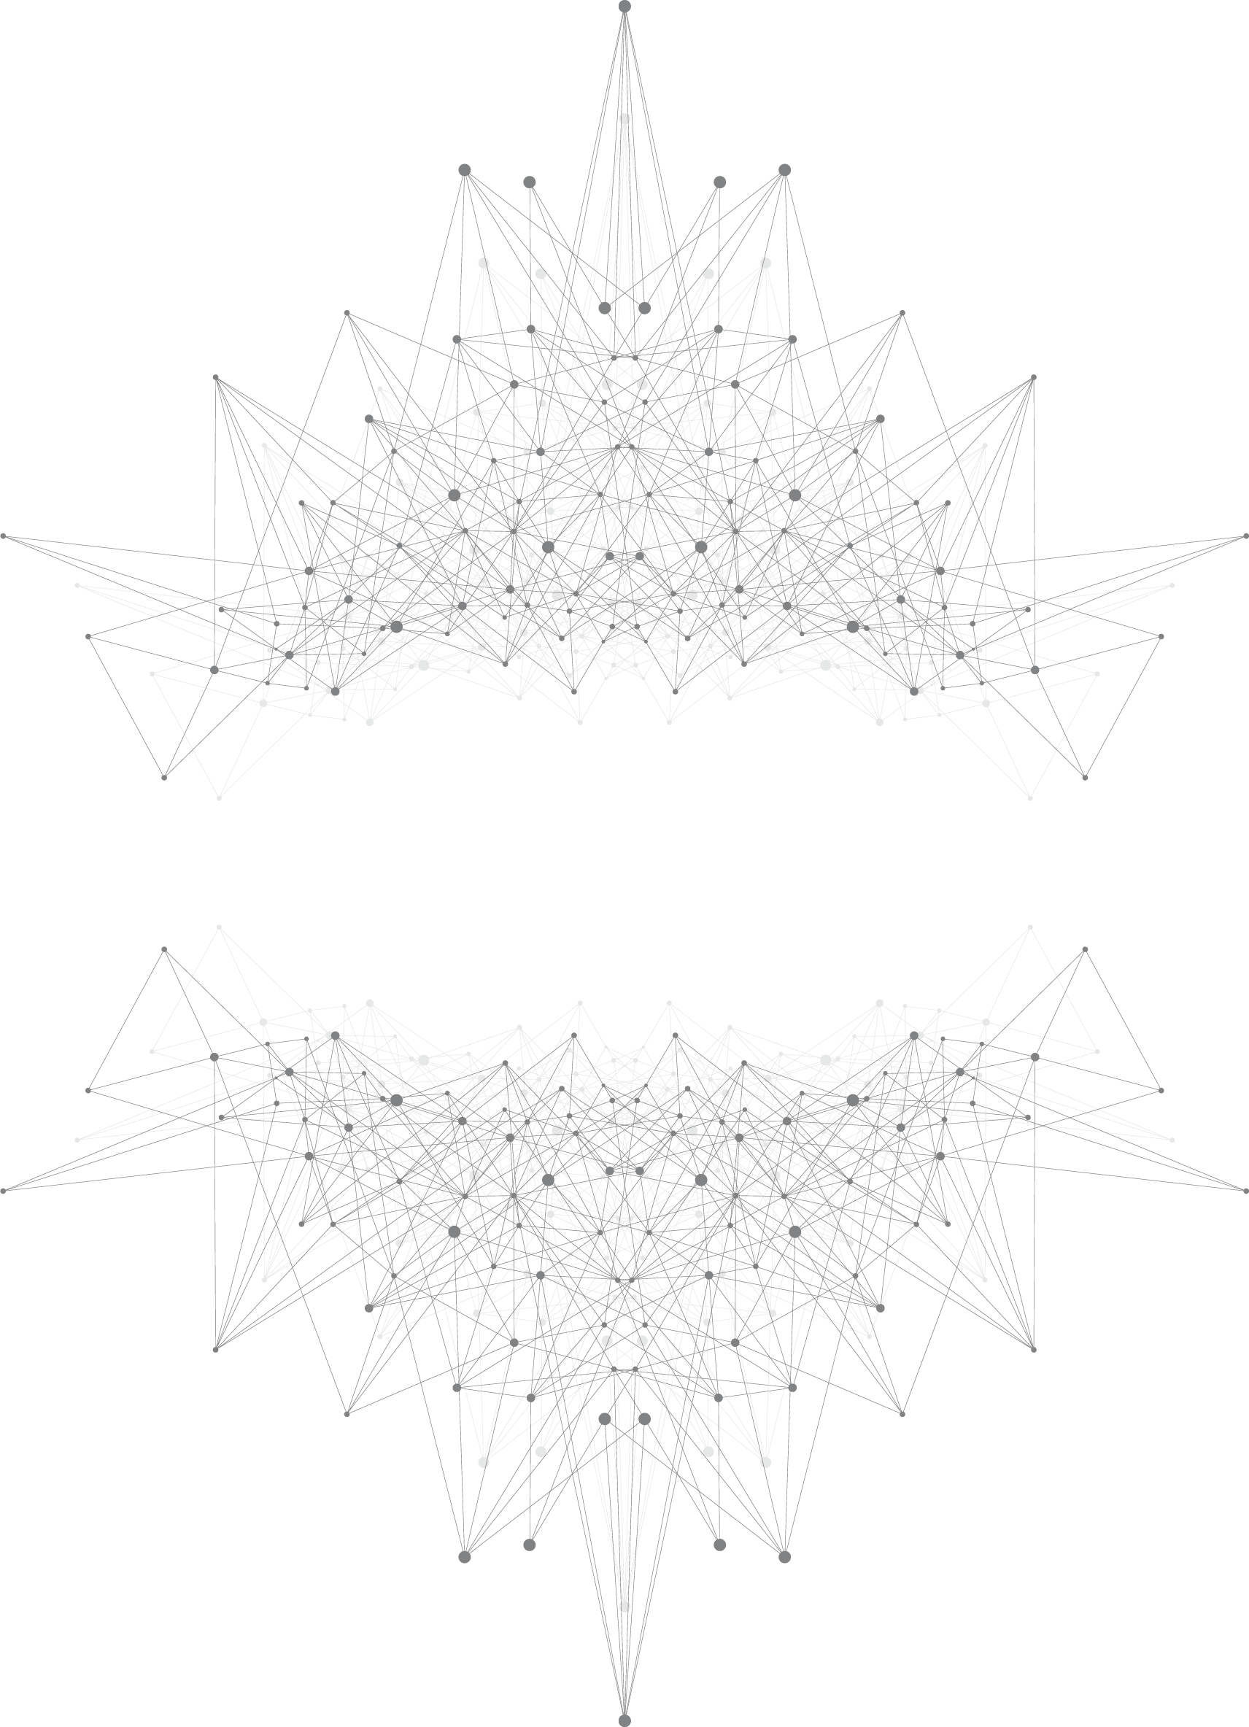


论文主题
“智慧政务”中的文本挖掘
Notes:
亮亮图文旗舰店
https://liangliangtuwen.tmall.com

Slide 2

目录
01 选题背景及研究意义
02研究任务
03研究方法
04 论文总结

Slide 3


选题背景及研究意义
近年来，随着“互联网+政务”服务的深入推动，网络问政平台如市长信箱、民意留言板、阳光热线等已逐渐成为政府了解民情、倾听民声、感知民意、汇集民智的重要渠道。同时，伴随着大数据、云计算、人工智能尤其是语言智能等技术的持续突破，构建基于自然语言处理（Natural Language Processing, NLP）技术的智慧政务系统已经成为社会治理创新发展的紧迫需求和新趋势。网络问政平台上的群众留言数量庞大且内容杂乱，依据人工经验处理留言分类工作会导致分类效率低、差错率高等问题。
2
。

Slide 4
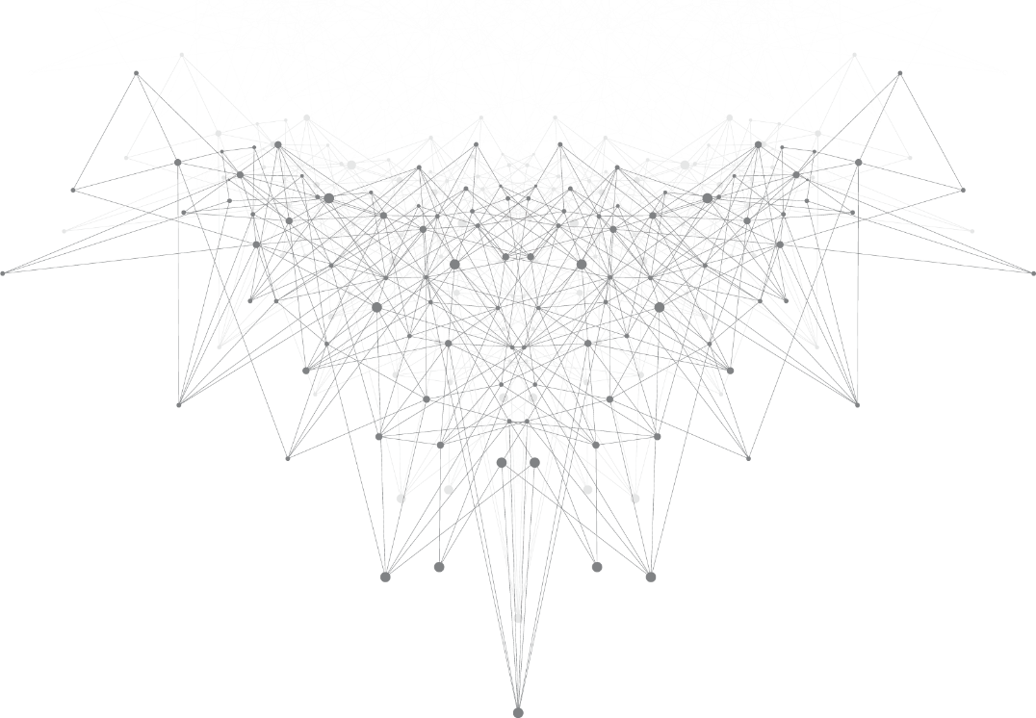
1
群众留言的自动分类
2
群众留言的热点话题发现
研究任务

Slide 5
任务一：群众留言的自动分类
06分类模型测试
具体步骤
05 模型评估
04
模型训练
具体步骤
03
数据预处理
02
数据构建
01
数据准备

Slide 6
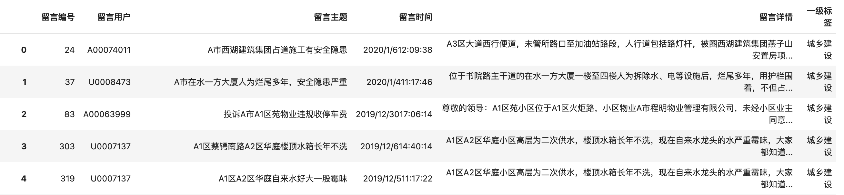
研究方法：基于BERT的政务文本分类
任务一、 群众留言的自动分类
任务描述：利用自然语言处理中的文本分类技术建立一个能够对群众留言进行一级标签分类的模型实现留言自动分类。
数据描述：
本任务的数据集共有 9210 条留言，分为 6 个部分， 包括“留言编号”、“留言用户”、“留言主题”、“留言时间”、“留言详情” 与“一级分类”。
数据样例如下：

Slide 7
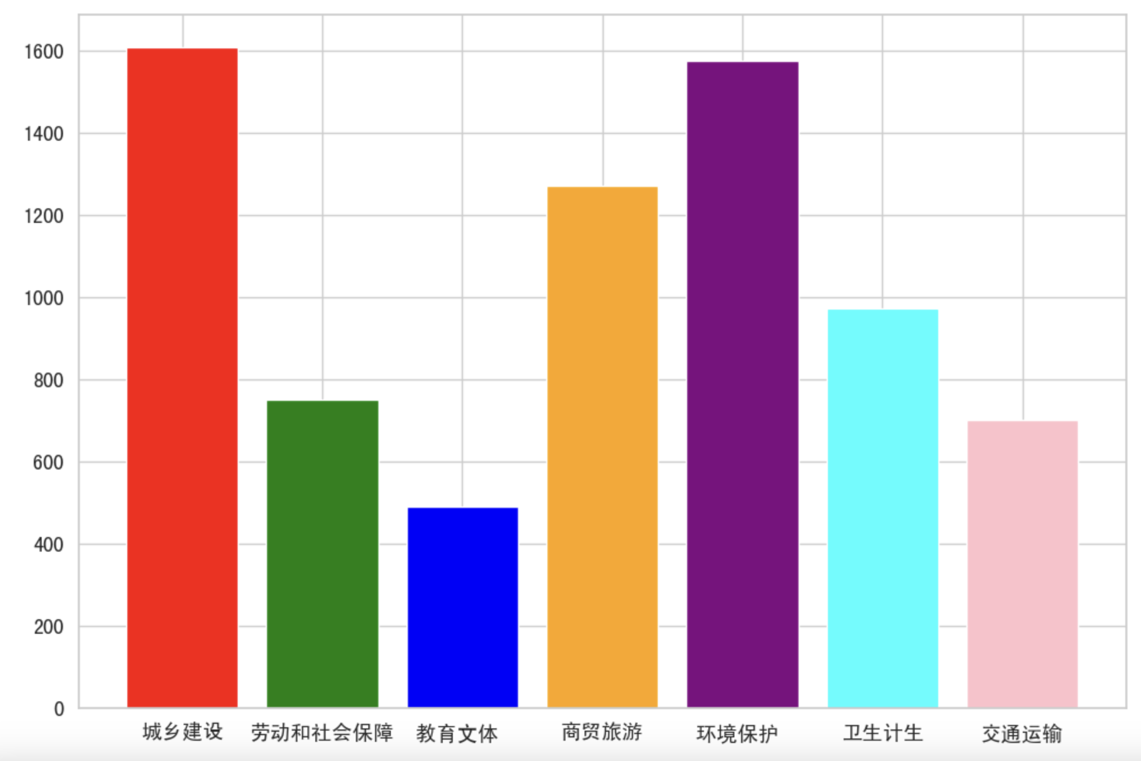
研究方法：基于BERT的政务文本分类
任务一、 群众留言的自动分类
标签分布

Slide 8

研究方法：基于BERT的政务文本分类
任务一、 群众留言的自动分类
模型构建：基于BERT的微调模型。
简单来说，BERT模型的微调就是利用已经在大规模语料库上训练过预训练模型，得到的预训练权重，再通过微调来完成一系列下游任务。故对于分类任务，只需在模型的head将模型的输出维度变成类别的个数即可。
数据预处理:
对任务一的留言进行分类前，首先要对数据集的 “留言主题”与“留言详情”进行数据预处理，将数据格式转成BERT模型的输入格式。

Slide 9
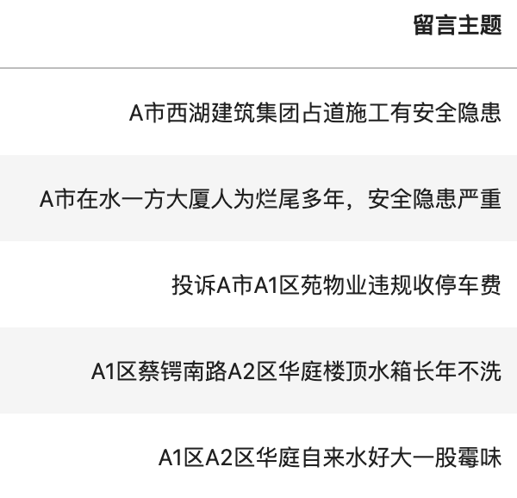
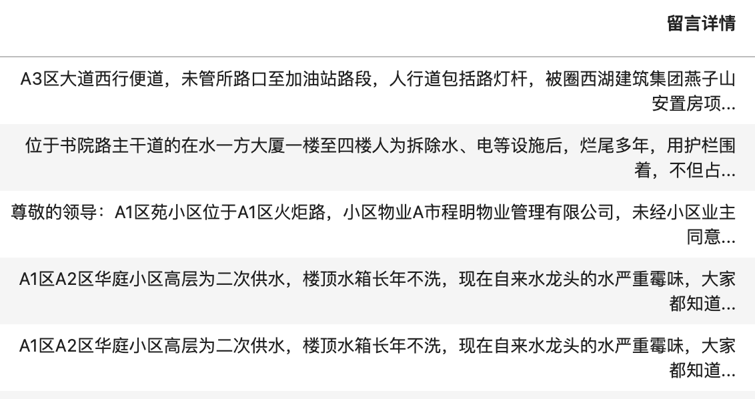
研究方法：基于BERT的政务文本分类
“留言主题” or “留言详情” ？
主题一定程度能反映留言的重点，但内容能反映更多细节。因此设计：留言内容 = 留言主题 + 留言详情

Slide 10
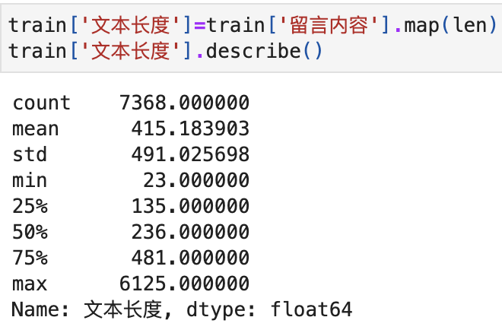
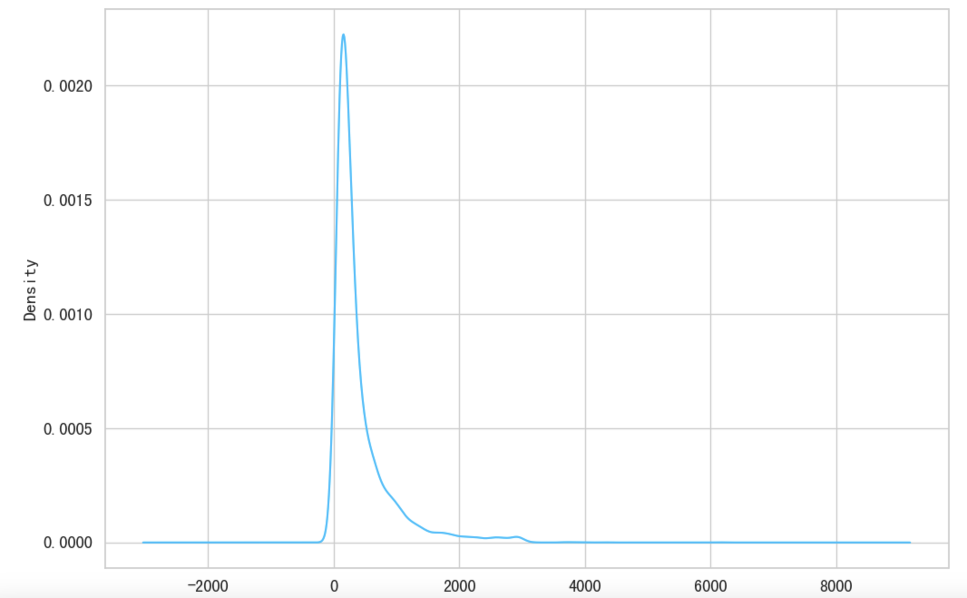
研究方法：基于BERT的政务文本分类
Token长度？
对于BERT模型，需要给定句子的长度，低于阈值补全，高于阈值阶段，因而产生信息损失
统计所有留言的平均长度，中位数等信息，最终选择75%分位偏上的长度。即 len = 512

Slide 11
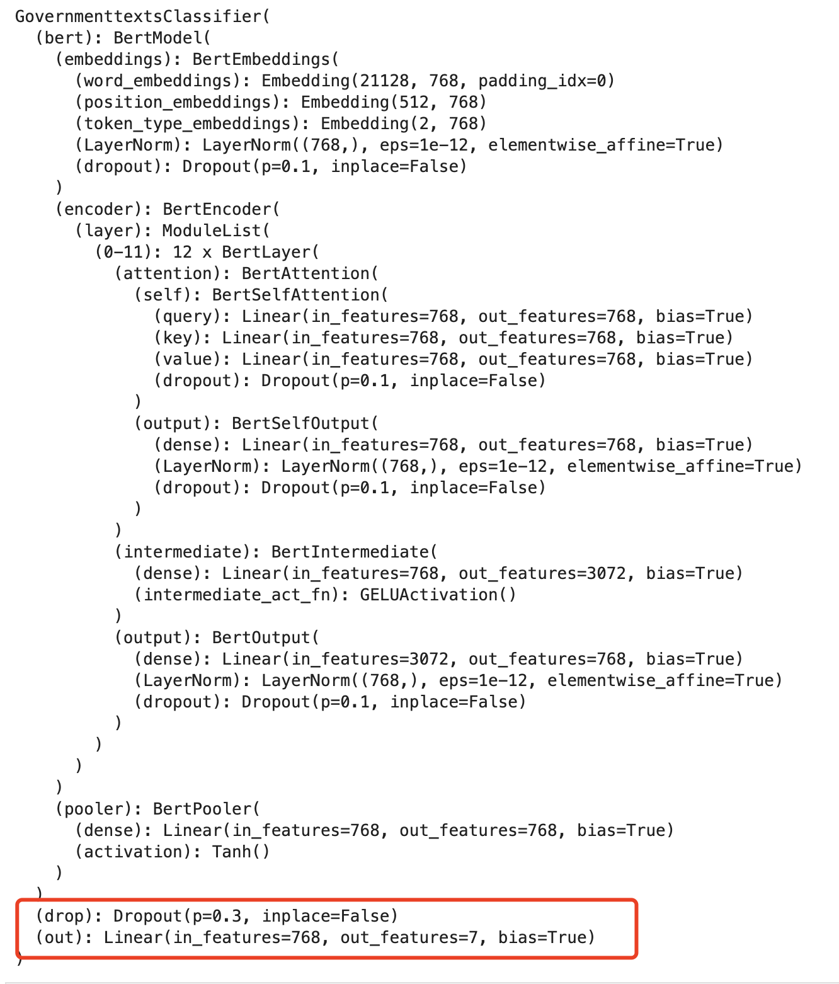
研究方法：基于BERT的政务文本分类
建模框架：

Slide 12
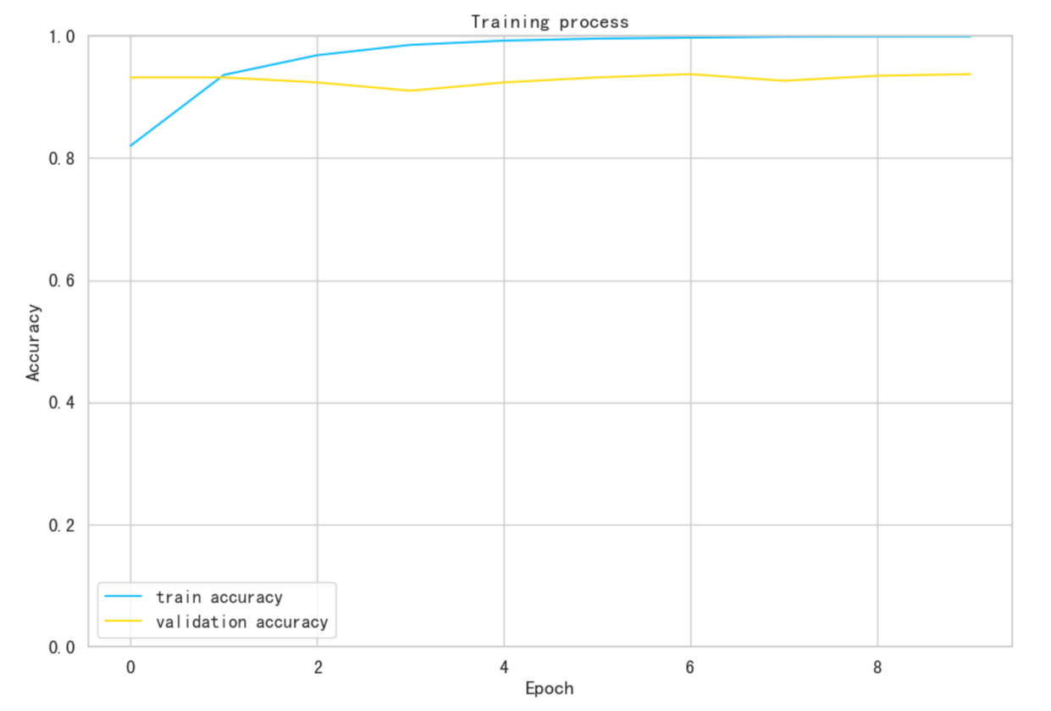
研究方法：基于BERT的政务文本分类
模型训练：使用准备好的数据集和预处理好的输入数据，把它做成BERT接受的batch训练。

Slide 13
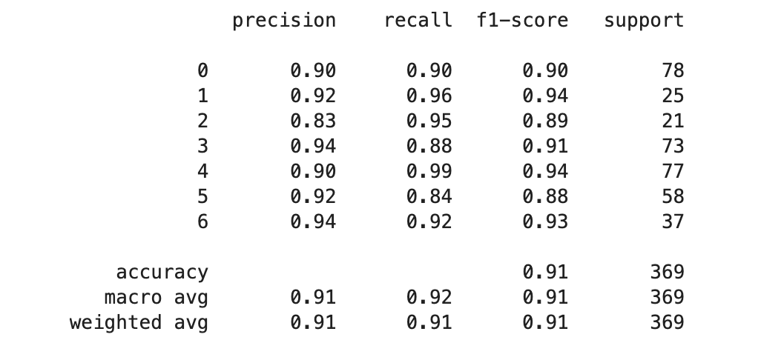
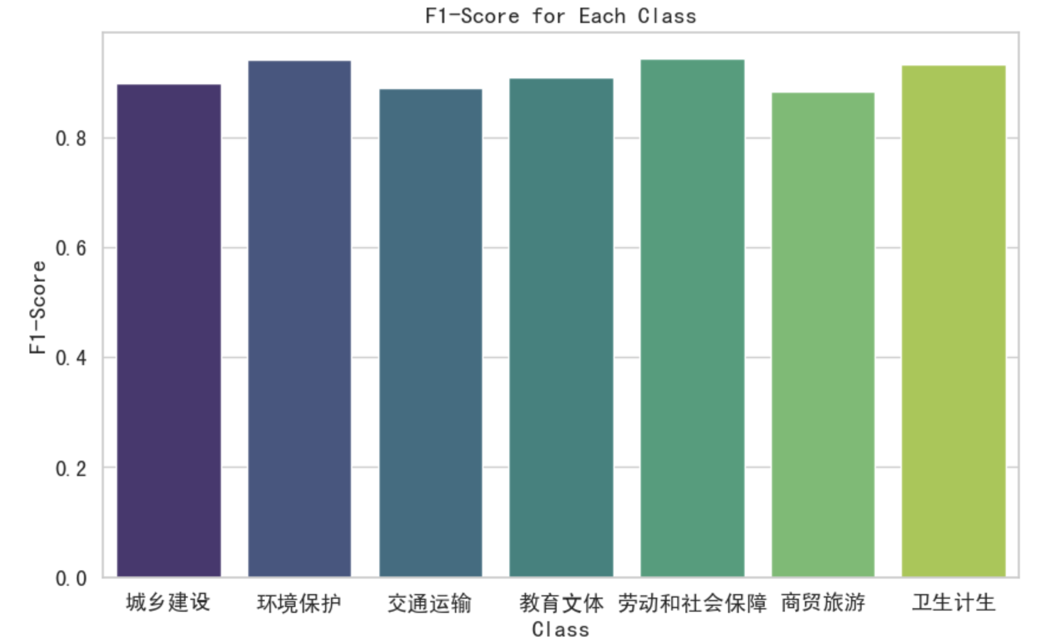
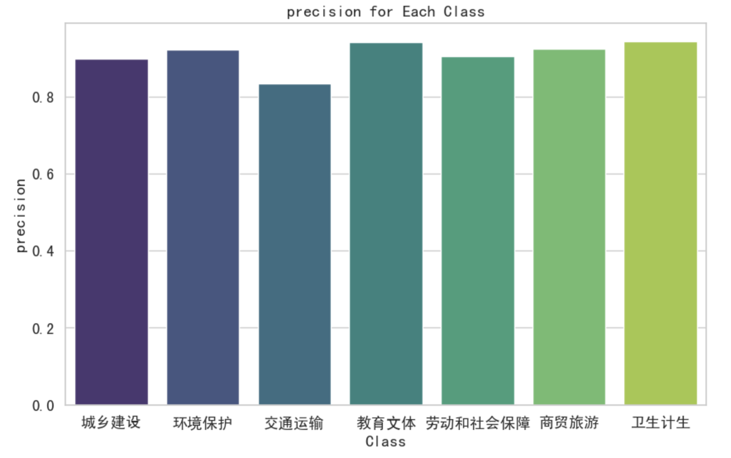
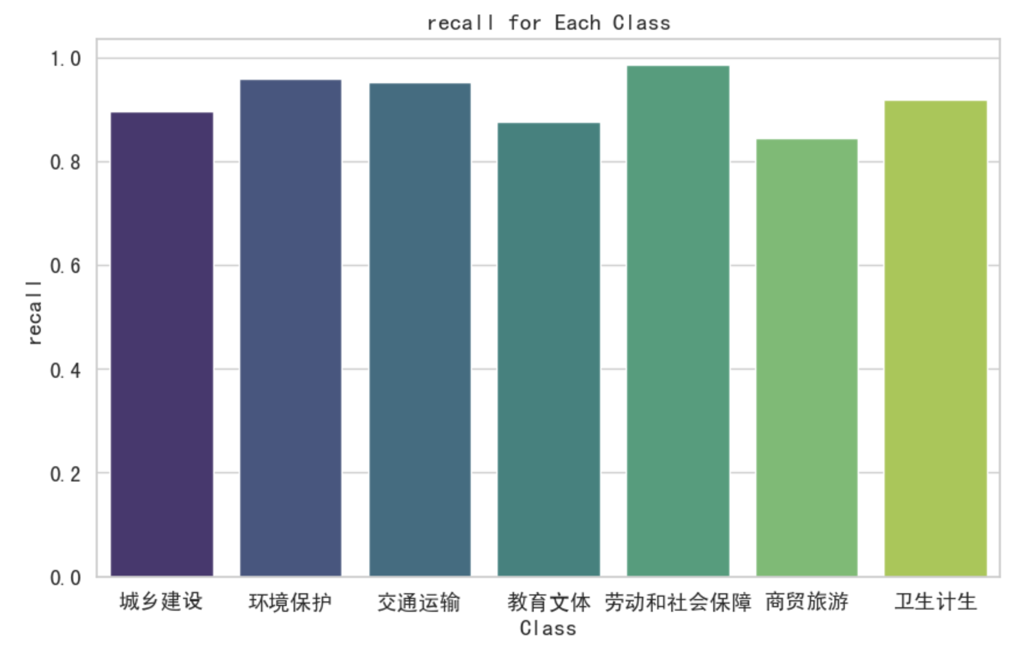
研究方法：基于BERT的政务文本分类
模型评估：使用测试集对训练好的模型进行评估，计算分类准确率，召回率等指标。

Slide 14
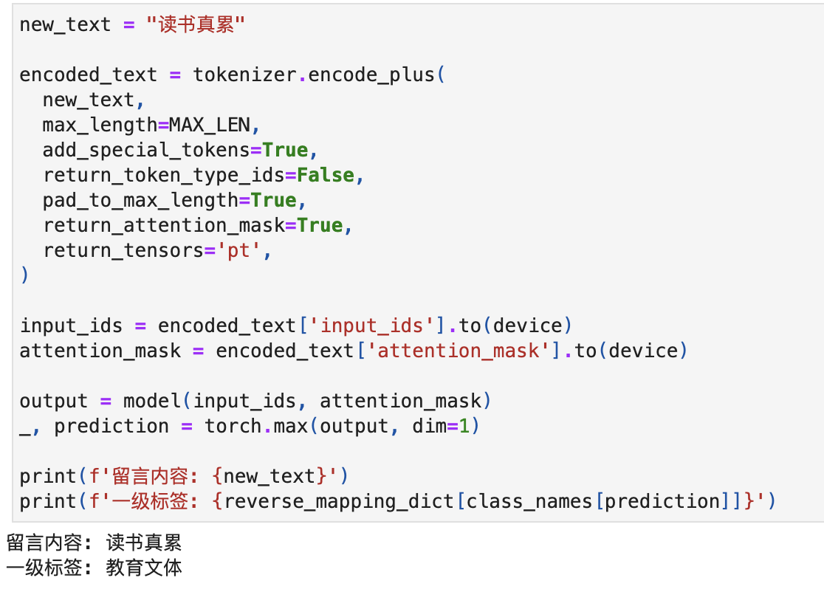
研究方法：基于BERT的政务文本分类
新输入测试

Slide 15
1
任务描述
2
数据介绍
3
具体实现
群众留言的热点话题发现

Slide 16
任务分析
任务描述
在海量的群众留言中，存在着许多反映共同问题、表达共同诉求的留言，及时发现热点问题，有助于相关部门进行有针对性地处理，提升服务效率。因此将留言进行聚类，试图发现热点话题。。

Slide 17
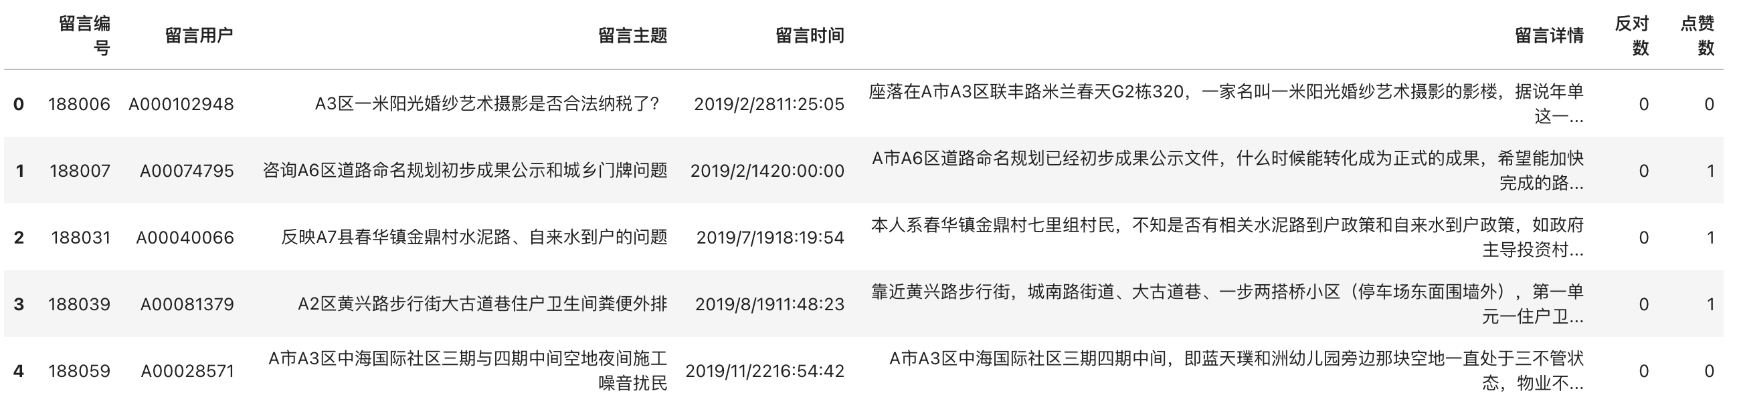
数据描述
数据描述：
本任务的数据集共有 4326条留言，分为 7 个部分， 包括“留言编号”、“留言用户”、“留言主题”、“留言时间”、“留言详情” 、“点赞数”、”反对数”。
数据样例如下：
01
02

Slide 18
研究思路
解决方案
相较于分类而言，聚类意图为发现热点话题，没有太严格标准。因此该任务设计传统的文本挖掘路线。但在编码的过程采用不同的方法。
（1）word2vec.（2）doc2vec.
最后利用K-Means算法完成聚类，找到每个簇的话题
04
文本聚类
03
文本编码
思路
说明
02
统计关键词
01
文本预处理

Slide 19
具体实现
文本预处理
提取关键词
文本编码
文本聚类
基于 jieba 分词，正则，去除停用词，去除低频词。
计算出文档的每个词的TF-IDF值，然后取前5个作为关键词。
使用word2vec对关键词编码，使用doc2vec对留言详情编码
使用k-Means方法进行聚类。

Slide 20
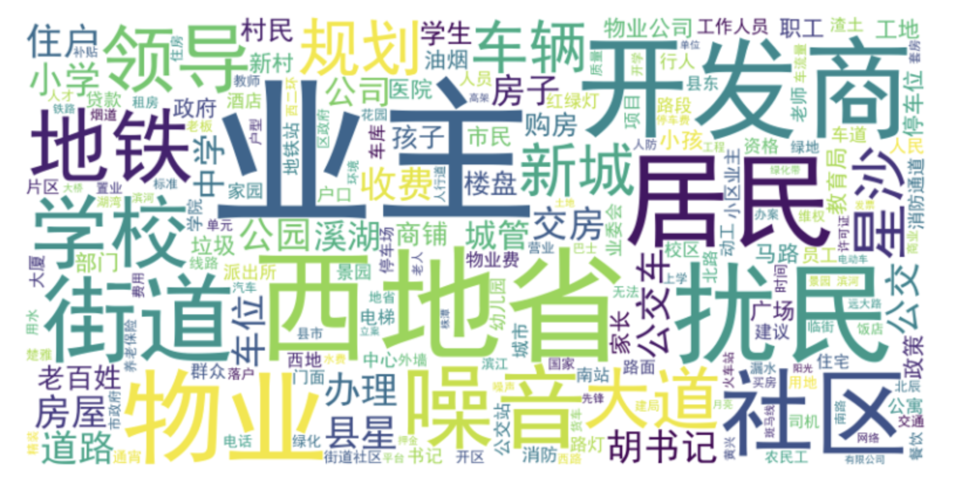
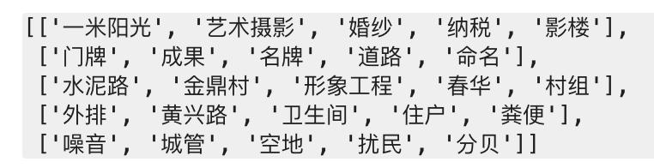
初始留言
关键词提取

Slide 21
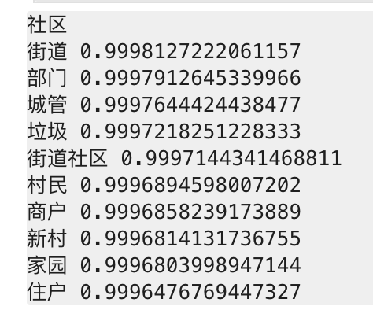
word2vec训练
训练对象：每一条留言的关键词。
展示与“社区”相关度最大的十个关键词。

Slide 22
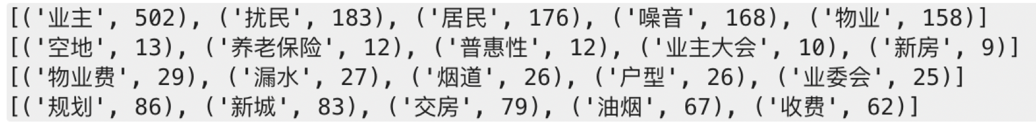
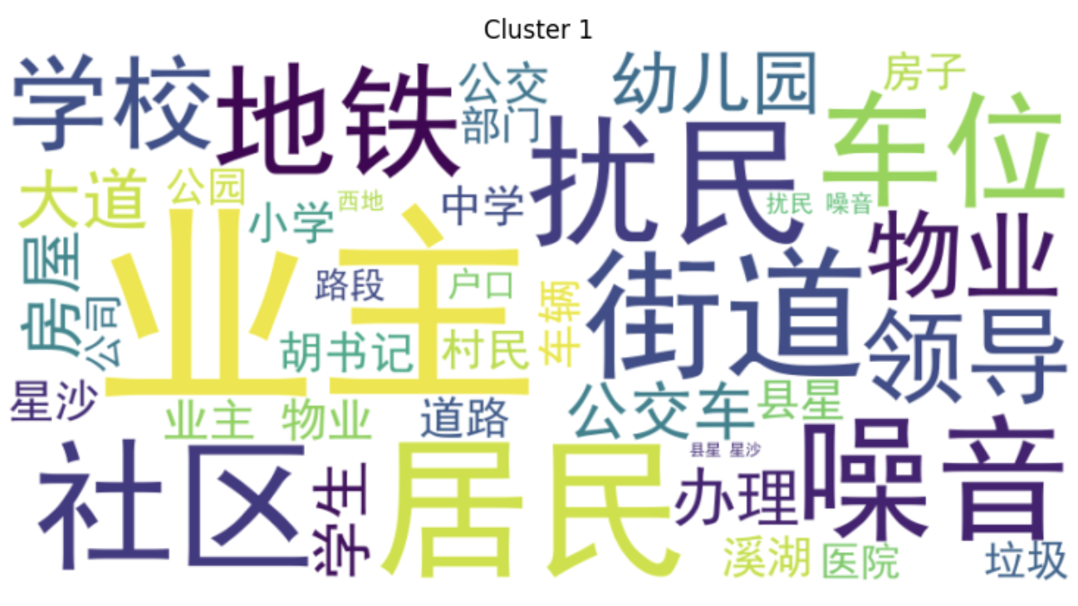
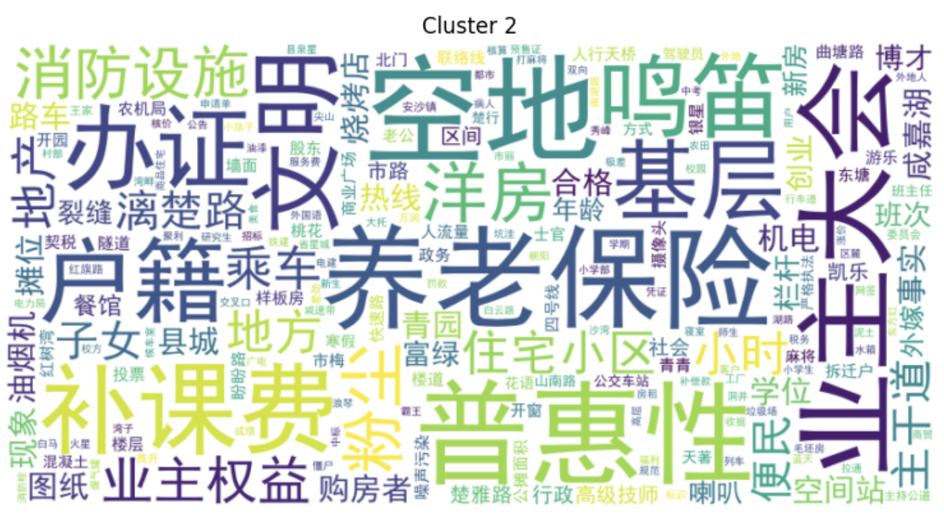
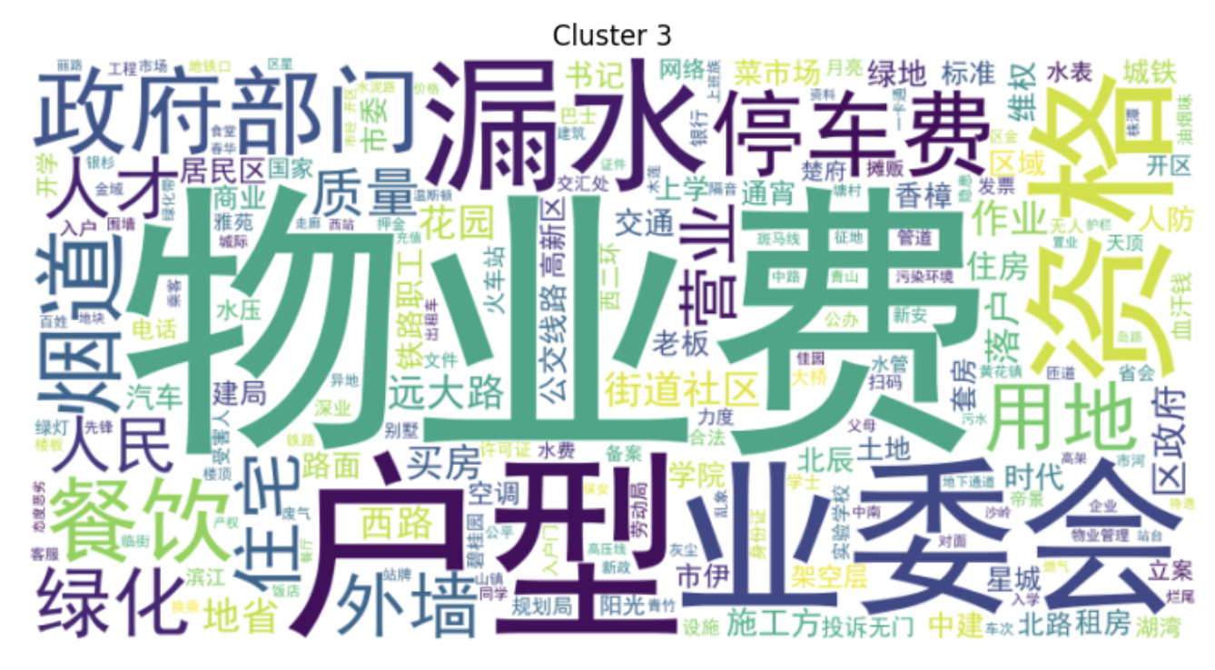
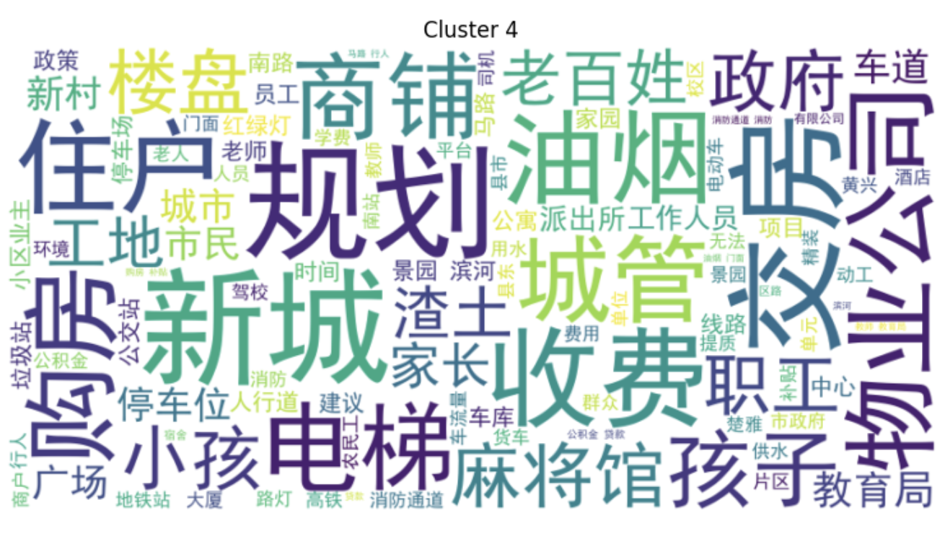
Kmeans 后各簇高频词展示

Slide 23
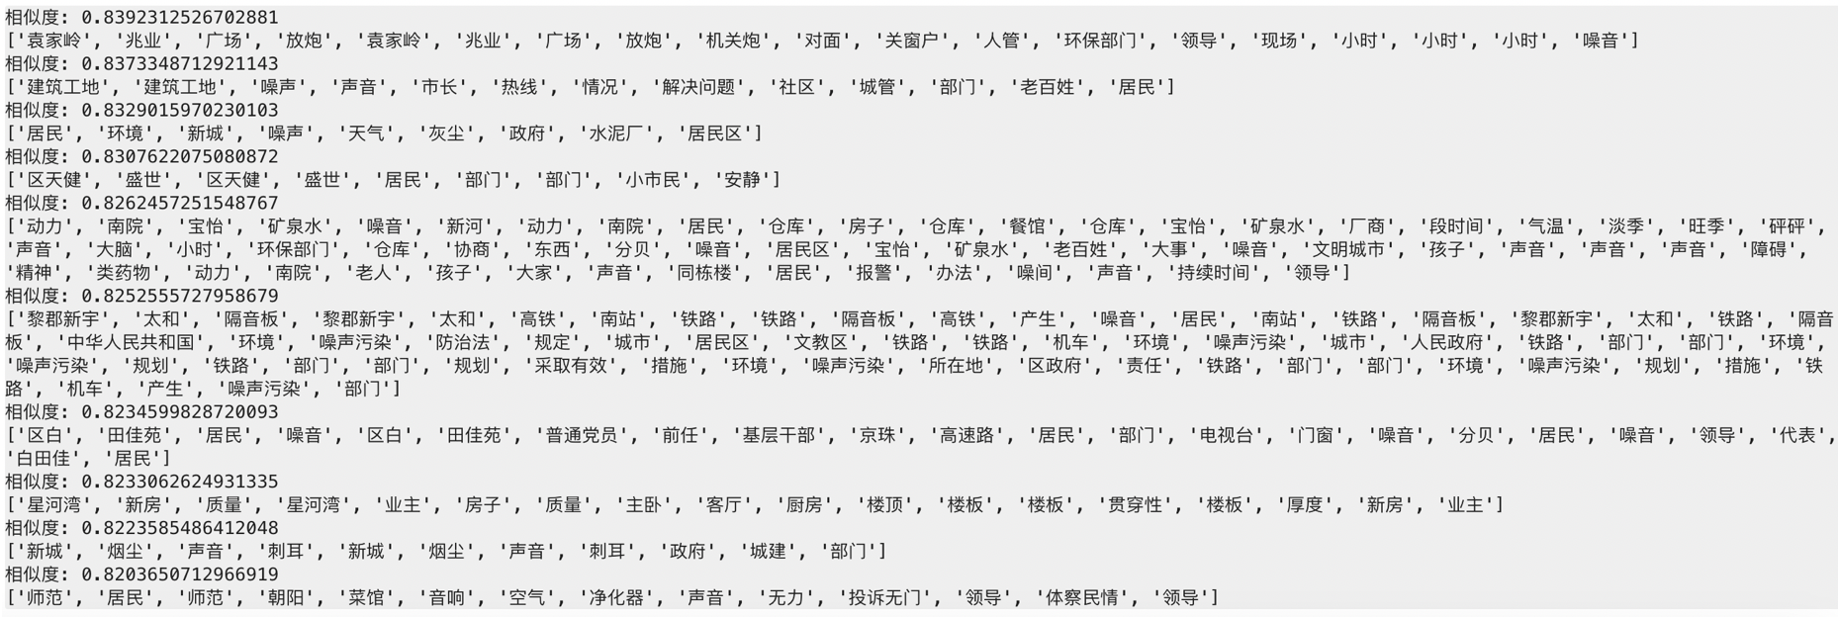
Doc2vec训练
训练对象：每一条留言作为一个句子。
展示与 ’噪声’ 相关性最高的十个句子，每个句子中均含有类似语意。

Slide 24
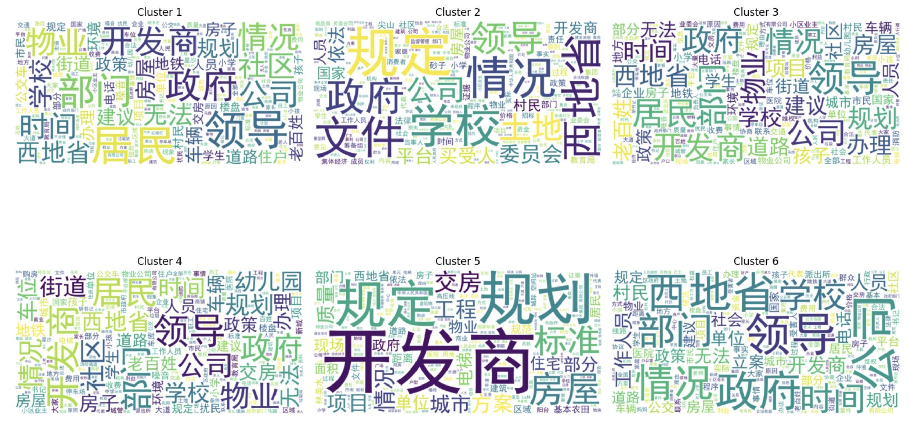

Slide 25
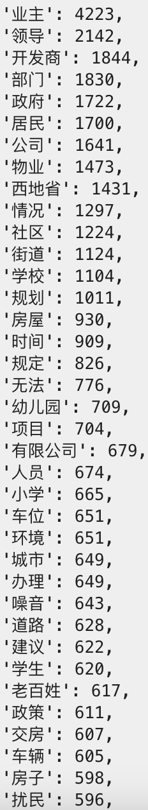
对于句向量模型好像没有很好发现话题 Why ?
统计预处理后的所有留言中的词频发现，用户的留言中总是有大量的名词出现，而话题通常是以动词的形式存在，例如扰民这样的关键话题词虽然重要，但很多时候一句就够了。以及“噪音”，“噪声”，“扰民”这样的近义词被拆开来，自然在词云生成中就不能很好的发现。

Slide 26

在留言自动分类任务上，我们采用了BERT深度语言模型，完成了留言自动分类。在留言热点问题挖掘任务上，对留言内容利用TF-IDF算法进行关键词提取，我们尝试了词向量模型和句向量模型，然后用K-Means聚类算法进行文本聚类，完成了对热点话题的挖掘。
总结

Slide 27
感谢聆听

